Slide 1
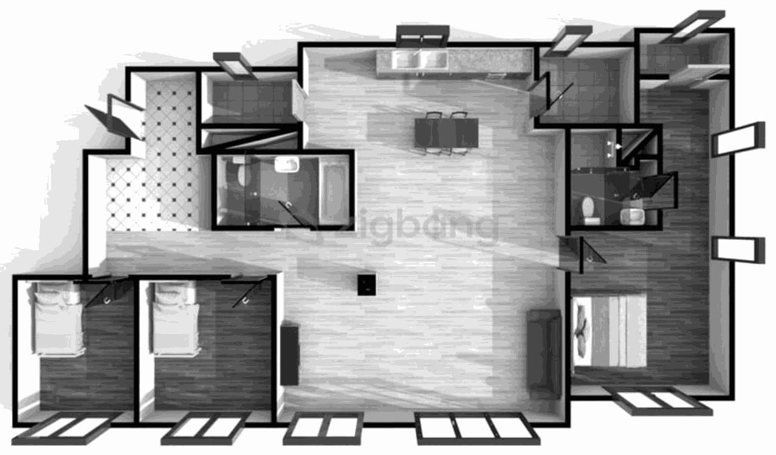

실측 사이즈
스위치 위치
1100
$${84Am}^{2}$$
800
1300
펜트리 스위치
전자식스위치+리모컨
3100
900
가벽
2500
3500
2800
2900
4500
가벽 있나 확인 필요함
우물은 두가지 타입중 선택 가능합니다.
라운드우물은 추가금액 발생 됩니다.

Slide 2
간접조명 A SET
간접조명 센서 SET
우물천장간접조명 및 커튼박수 추가(별도 추가)
84A타입 간접A /간접 센서 SET
**스위치 연결을 위해 별도의 타공이 필요할 수
있으며 공스피커로 마감 될 수도 있음
욕실 휴젠트여부에 대하여
기사분이 현장에서 파악하여
센서위치를 적용해드립니다.
1100
$${84Am}^{2}$$
800
1300
전자식스위치+리모컨
3.1
900
3100
가벽
2500
2.5
3.5
3500
2800
2.8
2900
2.9
4500
4.5
가벽 있나 확인 필요함
우물은 두가지 타입중 선택 가능합니다.
라운드우물은 추가금액 발생 됩니다.

Slide 3
간접조명 A SET
간접조명 센서 SET
우물천장간접조명 및 커튼박수 추가(별도 추가)
84A타입 간접 프리미엄 SET
**스위치 연결을 위해 별도의 타공이 필요할 수
있으며 공스피커로 마감 될 수도 있음
욕실 휴젠트여부에 대하여
기사분이 현장에서 파악하여
센서위치를 적용해드립니다.
1100
$${84Am}^{2}$$
800
1300
전자식스위치+리모컨
3100
900
가벽
2500
무선리모컨
1구(3채널)
3500
2800
2900
4500
가벽 있나 확인 필요함
우물은 두가지 타입중 선택 가능합니다.
라운드우물은 추가금액 발생 됩니다.

Slide 4
간접조명 A SET
간접조명 센서 SET
우물천장간접조명 및 커튼박수 추가(별도 추가)
84A타입 간접 프리미엄 SET + 실링팬 우물두줄
**스위치 연결을 위해 별도의 타공이 필요할 수
있으며 공스피커로 마감 될 수도 있음
싱크대 간접등 서비스
욕실 휴젠트여부에 대하여
기사분이 현장에서 파악하여
센서위치를 적용해드립니다.
1100
$${84Am}^{2}$$
800
1300
서비스 조명 2EA
전자식스위치+리모컨
3100
900
가벽
2500
무선리모컨
1구(3채널)
3500
2800
2900
4500
가벽 있나 확인 필요함
실링팬 루씨에어
설치+보강+우물 천장 안 실크 도배
우물조명 2줄 전구색+주백색
우물은 두가지 타입중 선택 가능합니다.
라운드우물은 추가금액 발생 됩니다.

Slide 5

간접조명 A SET
간접조명 센서 SET
우물천장간접조명 및 커튼박수 추가(별도 추가)
84A타입 간접A /간접 센서 SET
**스위치 연결을 위해 별도의 타공이 필요할 수
있으며 공스피커로 마감 될 수도 있음
욕실 휴젠트여부에 대하여
기사분이 현장에서 파악하여
센서위치를 적용해드립니다.
1100
$${84Am}^{2}$$
냉장고장
800
1300
서비스 조명 2EA
전자식스위치
3100
900
가벽
2500
3500
2800
2900
4500
가벽 있나 확인 필요함

Slide 6


간접조명 A SET
간접조명 센서 SET
우물천장간접조명 및 커튼박수 추가(별도 추가)
84A타입 간접 프리미엄 SET + 실링팬 우물두줄
**스위치 연결을 위해 별도의 타공이 필요할 수
있으며 공스피커로 마감 될 수도 있음
싱크대 간접등 서비스
욕실 휴젠트여부에 대하여
기사분이 현장에서 파악하여
센서위치를 적용해드립니다.
1100
$${84Am}^{2}$$
800
1300
서비스 조명 2EA
전자식스위치
3100
900
가벽
2500
3500
2800
2900
4500
실링팬 루씨에어
설치+보강+우물 천장 안 실크 도배
우물조명 2줄 전구색+주백색
가벽 있나 확인 필요함

Slide 7

간접조명 A SET
간접조명 센서 SET
우물천장간접조명 및 커튼박수 추가(별도 추가)
84A타입 간접 프리미엄 SET + 실링팬 우물두줄
**스위치 연결을 위해 별도의 타공이 필요할 수
있으며 공스피커로 마감 될 수도 있음
욕실 휴젠트여부에 대하여
기사분이 현장에서 파악하여
센서위치를 적용해드립니다.
1100
$${84Am}^{2}$$
800
1300
서비스 조명 2EA
전자식스위치
3100
900
가벽
2500
3500
2800
2900
4500
가벽 있나 확인 필요함

Slide 8
간접조명 A SET
간접조명 센서 SET
우물천장간접조명 및 커튼박수 추가(별도 추가)
84A타입 간접 프리미엄 SET + 실링팬 우물두줄
**스위치 연결을 위해 별도의 타공이 필요할 수
있으며 공스피커로 마감 될 수도 있음
싱크대 간접등 서비스
욕실 휴젠트여부에 대하여
기사분이 현장에서 파악하여
센서위치를 적용해드립니다.
1100
$${84Am}^{2}$$
800
1300
서비스 조명 2EA
전자식스위치
3100
900
가벽
2500
3500
2800
2900
4500
실링팬 루씨에어
설치+보강+우물 천장 안 실크 도배
우물조명 2줄 전구색+주백색
가벽 있나 확인 필요함

Slide 9
간접조명 A SET
간접조명 센서 SET
우물천장간접조명 및 커튼박수 추가(별도 추가)
84A타입 간접 프리미엄 SET + 실링팬 우물두줄
**스위치 연결을 위해 별도의 타공이 필요할 수
있으며 공스피커로 마감 될 수도 있음
싱크대 간접등 서비스
욕실 휴젠트여부에 대하여
기사분이 현장에서 파악하여
센서위치를 적용해드립니다.
1100
$${84Am}^{2}$$
800
1300
서비스 조명 2EA
전자식스위치
3100
900
가벽
2500
무선리모컨
1구(3채널)
무선리모컨
1구(3채널)
무선리모컨
1구(3채널)
무선리모컨
1구(3채널)
3500
2800
2900
4500
실링팬 루씨에어
설치+보강+우물 천장 안 실크 도배
우물조명 2줄 전구색+주백색
가벽 있나 확인 필요함

Slide 10

간접조명 A SET
간접조명 센서 SET
우물천장간접조명 및 커튼박수 추가(별도 추가)
84A타입 간접 프리미엄 SET + 실링팬 우물두줄
**스위치 연결을 위해 별도의 타공이 필요할 수
있으며 공스피커로 마감 될 수도 있음
욕실 휴젠트여부에 대하여
기사분이 현장에서 파악하여
센서위치를 적용해드립니다.
1100
$${84Am}^{2}$$
현관미정
800
1300
서비스 조명 2EA
전자식스위치+리모컨
3100
900
가벽
무선리모컨
1구(3채널)
2500
무선리모컨
1구(3채널)
3500
2800
2900
4500
가벽 있나 확인 필요함

Slide 11
간접조명 A SET
간접조명 센서 SET
우물천장간접조명 및 커튼박수 추가(별도 추가)
84A타입 간접 프리미엄 SET + 실링팬 우물두줄
**스위치 연결을 위해 별도의 타공이 필요할 수
있으며 공스피커로 마감 될 수도 있음
싱크대 간접등 서비스
욕실 휴젠트여부에 대하여
기사분이 현장에서 파악하여
센서위치를 적용해드립니다.
1100
$${84Am}^{2}$$
현관미정
800
1300
서비스 조명 2EA
전자식스위치+리모컨
3100
900
가벽
2500
무선리모컨
1구(3채널)
3500
2800
2900
4500
실링팬 루씨에어
설치+보강+우물 천장 안 실크 도배
우물조명 2줄 전구색+주백색
가벽 있나 확인 필요함

Slide 12
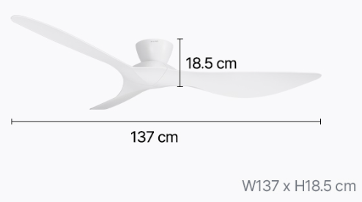
간접조명 A SET
간접조명 센서 SET
우물천장간접조명 및 커튼박수 추가(별도 추가)
84A타입 간접 프리미엄 SET + 실링팬 우물두줄
**스위치 연결을 위해 별도의 타공이 필요할 수
있으며 공스피커로 마감 될 수도 있음
욕실 휴젠트여부에 대하여
기사분이 현장에서 파악하여
센서위치를 적용해드립니다.
1100
$${84Am}^{2}$$
800
1300
서비스 조명 2EA
전자식스위치
3100
900
가벽
2500
코타라
3500
2800
2900
4500
가벽 있나 확인 필요함
실링팬 루씨에어-코타라
설치+보강

Slide 13
간접조명 A SET
간접조명 센서 SET
우물천장간접조명 및 커튼박수 추가(별도 추가)
84A타입 간접A /간접 센서 SET
**스위치 연결을 위해 별도의 타공이 필요할 수
있으며 공스피커로 마감 될 수도 있음
욕실 휴젠트여부에 대하여
기사분이 현장에서 파악하여
센서위치를 적용해드립니다.
1100
$${84Am}^{2}$$
800
1300
서비스 조명 2EA
3100
900
2500
3500
2800
2900
4500
실링팬 루씨에어
설치+보강

Slide 14
간접조명 A SET
간접조명 센서 SET
우물천장간접조명 및 커튼박수 추가(별도 추가)
84A타입 간접A /간접 센서 SET
**스위치 연결을 위해 별도의 타공이 필요할 수
있으며 공스피커로 마감 될 수도 있음
욕실 휴젠트여부에 대하여
기사분이 현장에서 파악하여
센서위치를 적용해드립니다.
1100
$${84Am}^{2}$$
800
1300
서비스 조명 2EA
3100
900
2500
3500
2800
2900
4500
실링팬 루씨에어
설치+보강

Slide 15
간접조명 A SET
간접조명 센서 SET
우물천장간접조명 및 커튼박수 추가(별도 추가)
84A타입 간접A /간접 센서 SET
**스위치 연결을 위해 별도의 타공이 필요할 수
있으며 공스피커로 마감 될 수도 있음
욕실 휴젠트여부에 대하여
기사분이 현장에서 파악하여
센서위치를 적용해드립니다.
1100
$${84Am}^{2}$$
800
1300
서비스 조명 2EA
3100
900
2500
코타라
3500
2800
2900
4500
실링팬 루씨에어-코타라
설치+보강

Slide 16
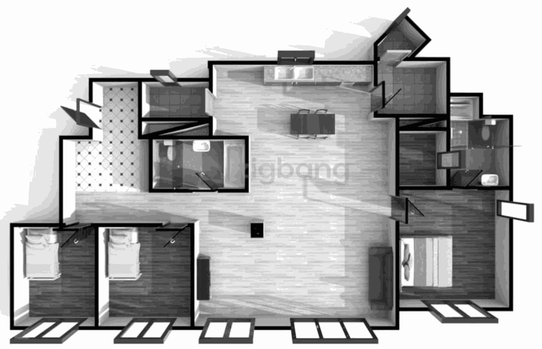

실측 사이즈
$${84Bm}^{2}$$
1300
전자식스위치+리모컨
3100
1100
2400
3500
2800
2900
6700
우물은 두가지 타입중 선택 가능합니다.
라운드우물은 추가금액 발생 됩니다.

Slide 17
간접조명 A SET
간접조명 센서 SET
우물천장간접조명 및 커튼박수 추가(별도 추가)
84B타입 간접A /간접 센서 SET
**스위치 연결을 위해 별도의 타공이 필요할 수
있으며 공스피커로 마감 될 수도 있음
욕실 휴젠트여부에 대하여
기사분이 현장에서 파악하여
센서위치를 적용해드립니다.
$${84Bm}^{2}$$
1300
전자식스위치+리모컨
3100
1100
2400
3500
2800
2900
6700
우물은 두가지 타입중 선택 가능합니다.
라운드우물은 추가금액 발생 됩니다.

Slide 18
간접조명 A SET
간접조명 센서 SET
우물천장간접조명 및 커튼박수 추가(별도 추가)
84B타입 간접 프리미엄 SET
**스위치 연결을 위해 별도의 타공이 필요할 수
있으며 공스피커로 마감 될 수도 있음
욕실 휴젠트여부에 대하여
기사분이 현장에서 파악하여
센서위치를 적용해드립니다.
$${84Bm}^{2}$$
1300
전자식스위치+리모컨
3100
1100
2400
무선리모컨
1구(3채널)
3500
2800
2900
6700
우물은 두가지 타입중 선택 가능합니다.
라운드우물은 추가금액 발생 됩니다.

Slide 19
간접조명 A SET
간접조명 센서 SET
우물천장간접조명 및 커튼박수 추가(별도 추가)
84B타입 간접 프리미엄 SET + 실링팬 우물두줄
**스위치 연결을 위해 별도의 타공이 필요할 수
있으며 공스피커로 마감 될 수도 있음
욕실 휴젠트여부에 대하여
기사분이 현장에서 파악하여
센서위치를 적용해드립니다.
싱크대 간접등 서비스
$${84Bm}^{2}$$
1300
서비스 조명 2EA
전자식스위치+리모컨
3100
1100
2400
무선리모컨
1구(3채널)
3500
2800
2900
6700
실링팬 루씨에어
설치+보강+우물 천장 안 실크 도배
우물조명 2줄 전구색+주백색
우물은 두가지 타입중 선택 가능합니다.
라운드우물은 추가금액 발생 됩니다.

Slide 20
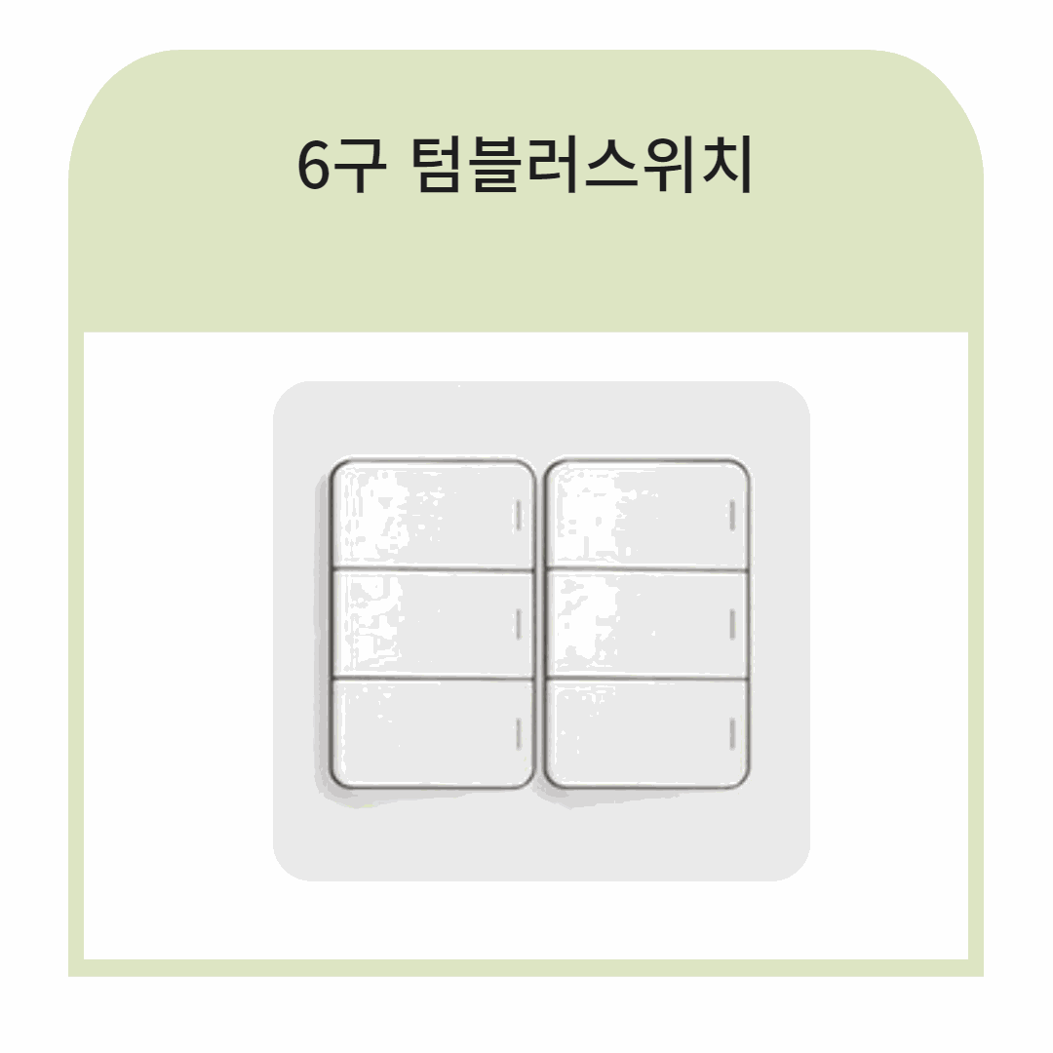
간접조명 A SET
간접조명 센서 SET
우물천장간접조명 및 커튼박수 추가(별도 추가)
84B타입 간접A /간접 센서 SET
**스위치 연결을 위해 별도의 타공이 필요할 수
있으며 공스피커로 마감 될 수도 있음
욕실 휴젠트여부에 대하여
기사분이 현장에서 파악하여
센서위치를 적용해드립니다.
$${84Bm}^{2}$$
1300
서비스 조명 2EA
텀블러스위치 6구
3100
1100
2400
3500
2800
2900
6700

Slide 21
간접조명 A SET
간접조명 센서 SET
우물천장간접조명 및 커튼박수 추가(별도 추가)
84B타입 간접A /간접 센서 SET
**스위치 연결을 위해 별도의 타공이 필요할 수
있으며 공스피커로 마감 될 수도 있음
욕실 휴젠트여부에 대하여
기사분이 현장에서 파악하여
센서위치를 적용해드립니다.
$${84Bm}^{2}$$
1300
서비스 조명 2EA
전자식스위치
3100
1100
2400
3500
2800
2900
6700

Slide 22
간접조명 A SET
간접조명 센서 SET
우물천장간접조명 및 커튼박수 추가(별도 추가)
84B타입 간접A /간접 센서 SET
**스위치 연결을 위해 별도의 타공이 필요할 수
있으며 공스피커로 마감 될 수도 있음
욕실 휴젠트여부에 대하여
기사분이 현장에서 파악하여
센서위치를 적용해드립니다.
$${84Bm}^{2}$$
1300
서비스 조명 2EA
전자식스위치
3100
1100
2400
3500
2800
2900
6700

Slide 23
간접조명 A SET
간접조명 센서 SET
우물천장간접조명 및 커튼박수 추가(별도 추가)
84B타입 간접A /간접 센서 SET
**스위치 연결을 위해 별도의 타공이 필요할 수
있으며 공스피커로 마감 될 수도 있음
욕실 휴젠트여부에 대하여
기사분이 현장에서 파악하여
센서위치를 적용해드립니다.
$${84Bm}^{2}$$
서비스 조명 2EA
전자식스위치
가벽
가벽 있나 확인 필요함

Slide 24
간접조명 A SET
간접조명 센서 SET
우물천장간접조명 및 커튼박수 추가(별도 추가)
84B타입 간접A /간접 센서 SET
**스위치 연결을 위해 별도의 타공이 필요할 수
있으며 공스피커로 마감 될 수도 있음
욕실 휴젠트여부에 대하여
기사분이 현장에서 파악하여
센서위치를 적용해드립니다.
$${84Bm}^{2}$$
서비스 조명 2EA
전자식스위치
가벽
실링팬 루씨에어
설치+보강+우물 천장 안 실크 도배
우물조명 2줄 전구색+주백색
가벽 있나 확인 필요함

Slide 25
간접조명 A SET
간접조명 센서 SET
우물천장간접조명 및 커튼박수 추가(별도 추가)
84B타입 간접 프리미엄 SET + 실링팬 우물두줄
**스위치 연결을 위해 별도의 타공이 필요할 수
있으며 공스피커로 마감 될 수도 있음
욕실 휴젠트여부에 대하여
기사분이 현장에서 파악하여
센서위치를 적용해드립니다.
싱크대 간접등 서비스
$${84Bm}^{2}$$
1300
서비스 조명 2EA
텀블러스위치 6구
3100
1100
2400
3500
2800
2900
6700
실링팬 루씨에어
설치+보강+우물 천장 안 실크 도배
우물조명 2줄 전구색+주백색

Slide 26
간접조명 A SET
간접조명 센서 SET
우물천장간접조명 및 커튼박수 추가(별도 추가)
84B타입 간접 프리미엄 SET + 실링팬 우물두줄
**스위치 연결을 위해 별도의 타공이 필요할 수
있으며 공스피커로 마감 될 수도 있음
욕실 휴젠트여부에 대하여
기사분이 현장에서 파악하여
센서위치를 적용해드립니다.
싱크대 간접등 서비스
$${84Bm}^{2}$$
1300
서비스 조명 2EA
전자식스위치
3100
1100
2400
코타라
3500
2800
2900
6700
실링팬 루씨에어-코타라
설치+보강+우물 천장 안 실크 도배
우물조명 2줄 전구색+주백색

Slide 27
간접조명 A SET
간접조명 센서 SET
우물천장간접조명 및 커튼박수 추가(별도 추가)
84B타입 간접 프리미엄 SET + 실링팬 우물두줄
**스위치 연결을 위해 별도의 타공이 필요할 수
있으며 공스피커로 마감 될 수도 있음
욕실 휴젠트여부에 대하여
기사분이 현장에서 파악하여
센서위치를 적용해드립니다.
싱크대 간접등 서비스
$${84Bm}^{2}$$
현관미정
1300
서비스 조명 2EA
전자식스위치+리모컨
3100
1100
2400
무선리모컨
1구(3채널)
3500
2800
2900
실링팬 루씨에어
설치+보강+우물 천장 안 실크 도배
우물조명 2줄 전구색+주백색
6700

Slide 28
간접조명 A SET
간접조명 센서 SET
우물천장간접조명 및 커튼박수 추가(별도 추가)
84B타입 간접A /간접 센서 SET
**스위치 연결을 위해 별도의 타공이 필요할 수
있으며 공스피커로 마감 될 수도 있음
욕실 휴젠트여부에 대하여
기사분이 현장에서 파악하여
센서위치를 적용해드립니다.
$${84Bm}^{2}$$
서비스 조명 2EA
전자식스위치
가벽
무선리모컨
1구(3채널)
무선리모컨
1구(3채널)
무선리모컨
1구(3채널)
실링팬 루씨에어
설치+보강+우물 천장 안 실크도배
우물안 매입등12개 확산형 주백색
가벽 있나 확인 필요함

Slide 29

간접조명 A SET
간접조명 센서 SET
우물천장간접조명 및 커튼박수 추가(별도 추가)
84B타입 간접 프리미엄 SET + 실링팬 우물두줄
**스위치 연결을 위해 별도의 타공이 필요할 수
있으며 공스피커로 마감 될 수도 있음
욕실 휴젠트여부에 대하여
기사분이 현장에서 파악하여
센서위치를 적용해드립니다.
싱크대 간접등 서비스
$${84Bm}^{2}$$
라운드 무몰딩
1300
서비스 조명 2EA
전자식스위치
3100
1100
2400
3500
2800
2900
실링팬 루씨에어
설치+보강
우물조명 2줄 전구색+주백색
6700

Slide 30
간접조명 A SET
간접조명 센서 SET
우물천장간접조명 및 커튼박수 추가(별도 추가)
84B타입 간접A /간접 센서 SET
**스위치 연결을 위해 별도의 타공이 필요할 수
있으며 공스피커로 마감 될 수도 있음
욕실 휴젠트여부에 대하여
기사분이 현장에서 파악하여
센서위치를 적용해드립니다.
$${84Bm}^{2}$$
1300
서비스 조명 2EA
전자식스위치
3100
1100
2400
3500
2800
2900
6700
실링팬 루씨에어-코타라
설치+보강

Slide 31
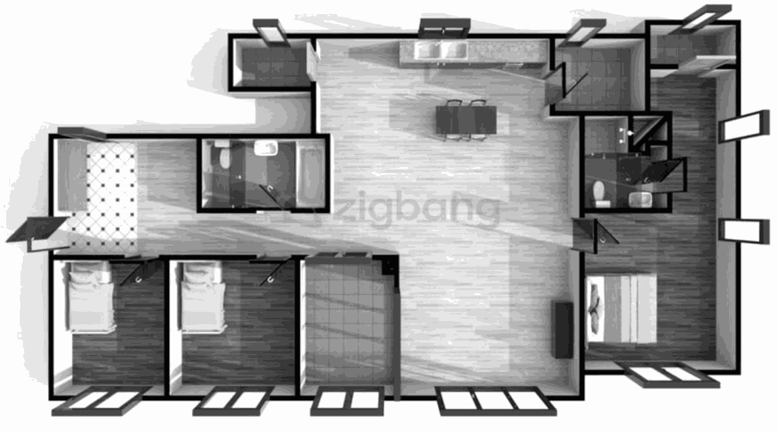

간접조명 A SET
간접조명 센서 SET
우물천장간접조명 및 커튼박수 추가(별도 추가)
$${84Cm}^{2}$$
84C타입 간접A /간접 센서 SET
**스위치 연결을 위해 별도의 타공이 필요할 수
있으며 공스피커로 마감 될 수도 있음
욕실 휴젠트여부에 대하여
기사분이 현장에서 파악하여
센서위치를 적용해드립니다.
전자식스위치+리모컨
우물은 두가지 타입중 선택 가능합니다.
라운드우물은 추가금액 발생 됩니다.

Slide 32

간접조명 A SET
간접조명 센서 SET
우물천장간접조명 및 커튼박수 추가(별도 추가)
84C타입 간접 프리미엄 SET
**스위치 연결을 위해 별도의 타공이 필요할 수
있으며 공스피커로 마감 될 수도 있음
욕실 휴젠트여부에 대하여
기사분이 현장에서 파악하여
센서위치를 적용해드립니다.
$${84Cm}^{2}$$
전자식스위치+리모컨
무선리모컨
1구(3채널)
우물은 두가지 타입중 선택 가능합니다.
라운드우물은 추가금액 발생 됩니다.

Slide 33
간접조명 A SET
간접조명 센서 SET
우물천장간접조명 및 커튼박수 추가(별도 추가)
84C타입 간접 프리미엄 SET + 실링팬 우물두줄
**스위치 연결을 위해 별도의 타공이 필요할 수
있으며 공스피커로 마감 될 수도 있음
싱크대 간접등 서비스
$${84Cm}^{2}$$
욕실 휴젠트여부에 대하여
기사분이 현장에서 파악하여
센서위치를 적용해드립니다.
서비스 조명 2EA
전자식스위치+리모컨
무선리모컨
1구(3채널)
실링팬 루씨에어
설치+보강+우물 천장 안 실크 도배
우물조명 2줄 전구색+주백색
우물은 두가지 타입중 선택 가능합니다.
라운드우물은 추가금액 발생 됩니다.

Slide 34
간접조명 A SET
간접조명 센서 SET
우물천장간접조명 및 커튼박수 추가(별도 추가)
$${84Cm}^{2}$$
84C타입 간접A /간접 센서 SET
**스위치 연결을 위해 별도의 타공이 필요할 수
있으며 공스피커로 마감 될 수도 있음
욕실 휴젠트여부에 대하여
기사분이 현장에서 파악하여
센서위치를 적용해드립니다.
서비스 조명 2EA
실링팬 루씨에어
설치+보강

